Slide 1
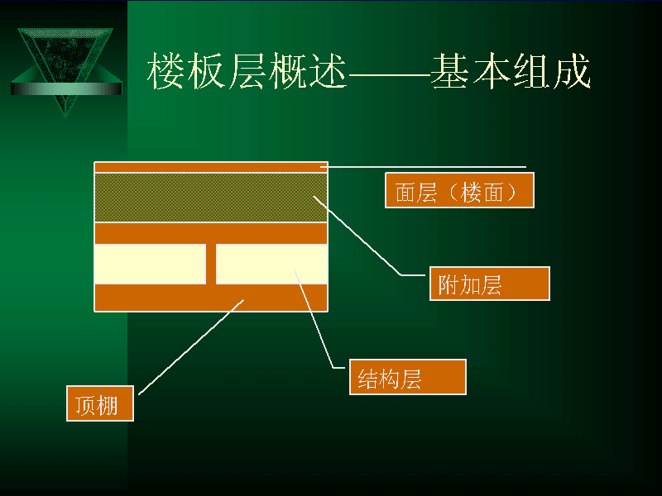
4.4 楼板及楼地层
4.4.1 概述
（一）、楼板层的组成
1. 面层
2. 结构层
3. 顶棚层
4. 附加层

Slide 2
（二）、楼板层的设计要求
  坚固：具有足够的强度和刚度。
  防火：根据防火等级，选择防火措施。
  防潮、防水、防腐蚀能力等．
  隔声：传声途径：空气传声、固体传声。措施：弹性面层；浮筑楼板；吊天棚。
  便于管线铺设
  经济：满足使用功能的前提下，合理选用结构形式和构造方案

Slide 3
（三）、楼板的类型
    木楼板
    砖拱楼板
    钢筋混凝土楼板
    钢衬板组合楼板

Slide 4
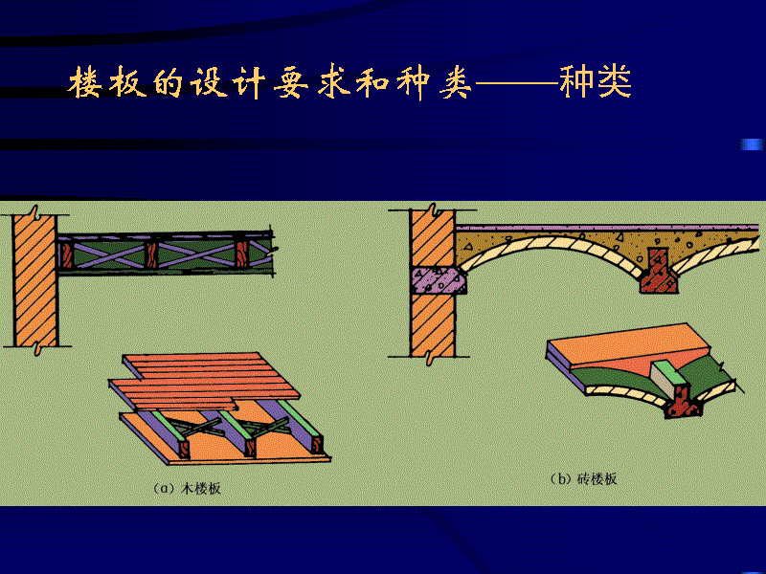
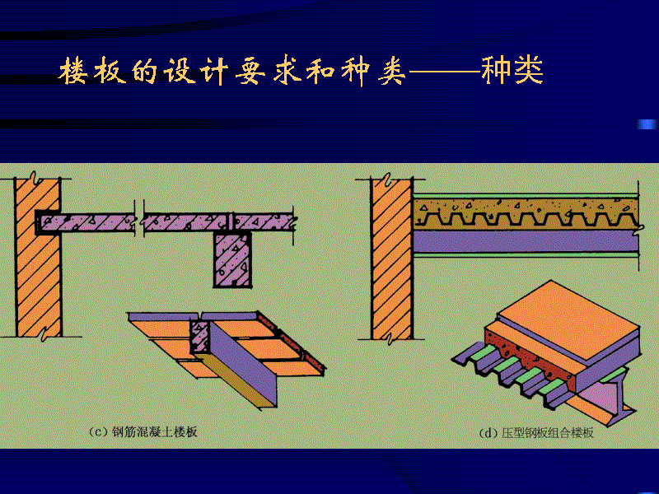
楼板的类型

Slide 5
二、 钢筋混凝土楼板构造
（一）现浇整体式钢筋混凝土楼板
整体性好，刚度大，利于抗震，梁板布置灵活，能适应各种不规则形状。但模板耗用量大，施工速度慢。
1．板式楼板
1） 特点：板底平整、美观，施工方便，适用小跨度房间。如：走廊、贮藏间、卫生间、厨房。
2）类型：
①单向板：L1/L2 >2时，板荷载沿单向传递 适宜：L≯2.5m
②双向板：L1/L2≤2（1-1.5）时，板荷载沿双向传递 适宜：L：3-4m，Δh：70mm。

Slide 6
2.梁板式楼板
1）组成：由板+梁（主梁、次梁）组成。
2）构造：
主梁：沿短向布置。L1： 5-8m
h1=（1/8-1/12）L1， b1=（1/2-1/3）h1
次梁：垂直主梁布置：L2: 4-6m，
h2=（1/12-1/16）L2， b2=（1/2-1/3）h2
板：单向板时：（1/30-1/35）L短。 60-80mm
双向板时：（1/35-1/40）L短。 80-160mm
主、次梁在墙或柱上的搭接尺寸≮240mm
如平面尺寸较大，接近方形，可做井式楼板。

Slide 7
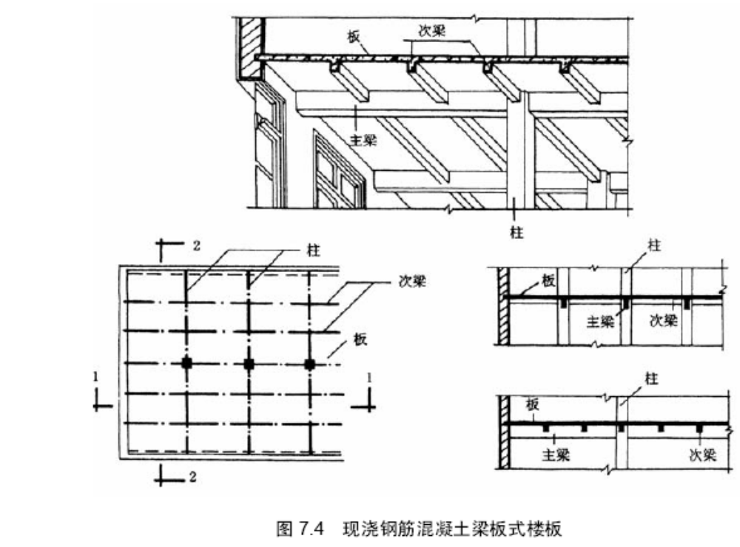

Slide 8
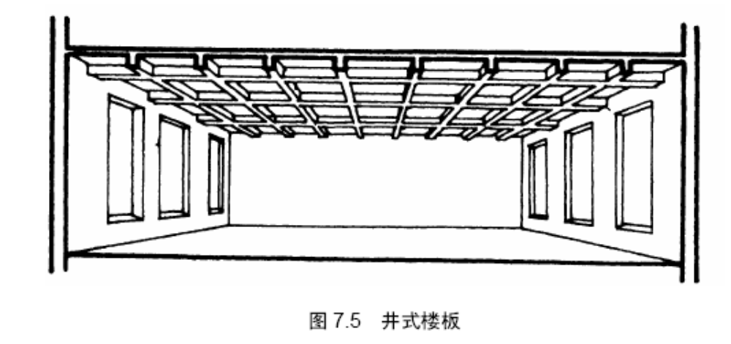
井式楼板是双向板肋梁楼板，当肋梁楼板的梁不分主次，高度相同，相交呈井字形时，称为井式楼板。井式楼板上部传下的力，由两个方向的梁相互支撑，其梁间距一般为3 m，板跨度可达30 m～40 m，故可营造较大的建筑空间，这种形式多用于无柱的大厅(见图7.5)。

Slide 9
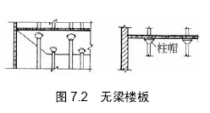

3.无梁楼板
  楼板不设梁，将楼板直接支撑在柱上。
  楼板承受的荷载很大时，设置柱帽可避免楼板过厚。柱帽形式多样，有圆形、方形和多边形等。
  无梁楼板的柱网通常为正方形或近似正方形，常用的柱网尺寸为6m 左右，较为经济。

Slide 10

无梁楼板

Slide 11
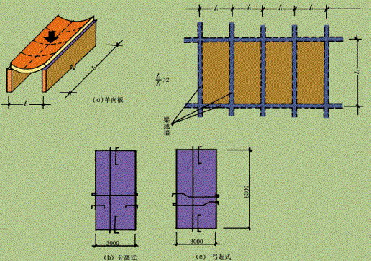
单向板

Slide 12
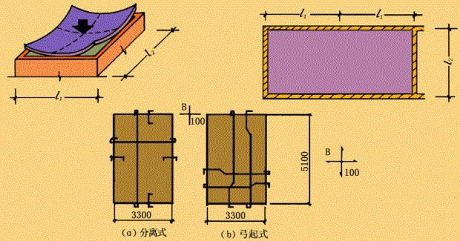
双向板

Slide 13
二、预制装配式钢筋混凝土楼板
采用承重构件在工厂预制，现场安装的施工方式，节约模板，加快施工进度，便于建筑工业化，但整体性差。
1．类型：
施工方式不同：分预应力和非预应力
预应力：节省钢材和砼，刚度大
自重轻，造价低，应用较多
构造形式和受力特点不同，类型有：
实心平板
空心板
槽形板
板的基本尺度：板宽、板跨

Slide 14
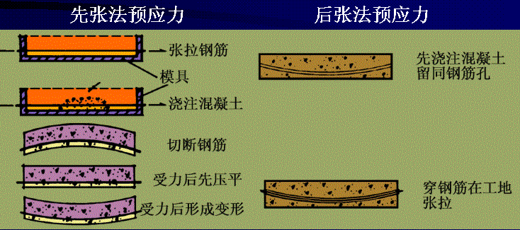
预应力

Slide 15
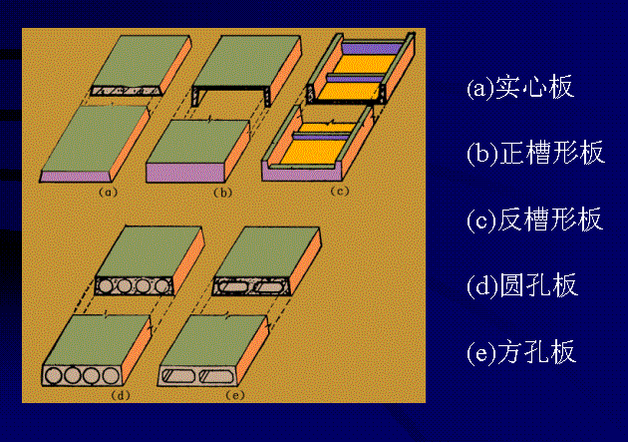
楼板类型

Slide 16
2. 预制楼板的结构布置
1）结构布置：尽量减少板的类型、规格，
避免空心板三边支承。
2）板的搁置：梁上 墙上
3）板缝构造：
侧缝：三种
端缝：抗震地区端部钢筋需焊接。
三、装配整体式钢筋混凝土楼板
1.钢衬板组合楼板
2.叠合楼板

Slide 17
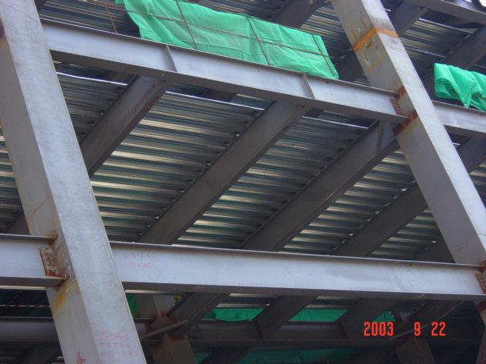
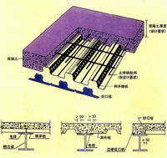
钢衬板组合楼板

Slide 18
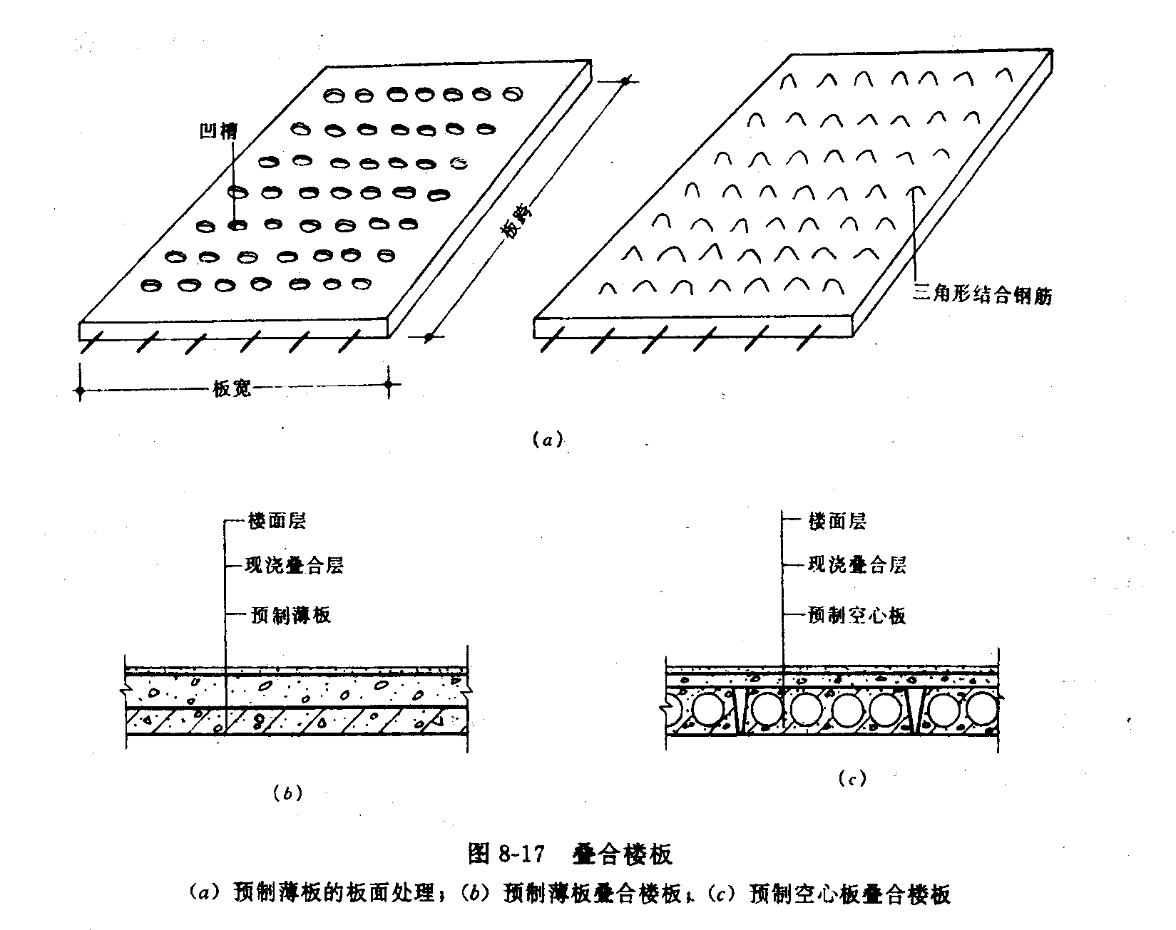
叠合楼板

